Slide 1
Публичный доклад
муниципального бюджетного учреждения дополнительного образования детской хореографической школы имени М.М. Плисецкой
городского округа Тольятти
за период с 01.01.2024 по 31.12.2024

Slide 2
1. Общая характеристика учреждения

Slide 3
Муниципальное бюджетное учреждение дополнительного образования детская хореографическая школа имени М.М. Плисецкой городского округа Тольятти (МБУ ДО ДХШ им. М.М. Плисецкой)
Директор: Заслуженный работник культуры Самарской области
Горковенко Надежда Васильевна
Заместитель директора школы: Видяхина Светлана Юрьевна
Фактический адрес: Самарская область, город Тольятти, бульвар Королева, 1
Тел./факс: (8482)95-64-93
Сайт учреждения: http://ballet-school.3dn.ru
Социальные сети: Вконтакте https://vk.com/plisetskayamm
Учреждение не имеет филиалов.

Slide 4
Учредителем школы является муниципальное образование – городской округ Тольятти. Функции и полномочия учредителя от имени муниципального образования осуществляет администрация городского округа Тольятти. Учреждение находится в ведомственном подчинении департамента культуры администрации городского округа Тольятти.
Учреждение осуществляет образовательную деятельность на основании:
Устава, утвержденного распоряжением заместителя главы городского округа Тольятти от 16.05.2019 № 3410-р/3;
лицензии от 9 сентября 2015 г. № 5940 (серия 63Л01 № 0001530), выданной Министерством образования и науки Самарской области, действует бессрочно.

Slide 5
1.1 Основные позиции развития учреждения (направления, цели, задачи)
Цели и задачи в отчетном году взаимосвязаны с предыдущими годами и соответствуют стратегии учреждения: обеспечение современного качества, доступности и эффективности дополнительного образования в области хореографического искусства на основе сохранения лучших традиций образования и воспитания.
Основные цели деятельности:
Выявление одарённых детей в раннем возрасте, создание условий для их художественного образования и эстетического воспитания, приобретения ими знаний, умений, навыков в области хореографического искусства, опыта творческой деятельности и осуществления их подготовки к получению профессионального образования в области искусств.

Slide 6
1.2 Структура управления в учреждении
Управление МБУ ДО ДХШ им. М.М. Плисецкой осуществляется на основе сочетания принципов единоначалия и коллегиальности.
Единоличным исполнительным органом учреждения является Директор.
Коллегиальными органами управления учреждением являются:
Общее собрание работников учреждения.
Педагогический совет.
Родительский комитет школы.
В учреждении функционирует первичная профсоюзная организация.
Учреждение работает по согласованному и утвержденному плану работы
на учебный год.

Slide 7
1.3 Контингент обучающихся
Общая численность обучающихся по образовательным программам в учреждении составляет 302 человека (в том числе по договорам об оказании платных образовательных услуг).
Согласно муниципальному заданию, количество обучающихся в 2024 году составило 190 человек:
Дополнительная предпрофессиональная общеобразовательная программа в области хореографического искусства «Хореографическое творчество» | 150 человек
Дополнительная общеразвивающая программа в области хореографического искусства «Основы хореографического искусства» I ступень | 40 человек

Slide 8
2. Особенности образовательного процесса

Slide 9
Образовательная деятельность учреждения по дополнительным общеобразовательным программам направлена на:
- обеспечение духовно-нравственного, гражданско-патриотического воспитания обучающихся;
- формирование и развитие творческих способностей обучающихся;
- удовлетворение индивидуальных потребностей обучающихся в интеллектуальном, нравственном, художественно-эстетическом развитии и физическом совершенствовании;
- формирование культуры здорового и безопасного образа жизни, укрепление здоровья, а также на организацию свободного времени обучающихся;
- адаптацию обучающихся к жизни в обществе;
- профессиональную ориентацию обучающихся;
- выявление, развитие и поддержку обучающихся, проявивших выдающиеся способности;
- удовлетворение иных образовательных потребностей и интересов обучающихся, не противоречащих законодательству РФ, осуществляемых за пределами федеральных государственных образовательных стандартов и федеральных государственных требований.

Slide 10
В отчётном периоде реализовывалось 14 образовательных программ:
Наименование образовательной программы | Сроки обучения
Дополнительная предпрофессиональная общеобразовательная программа в области хореографического искусства «Хореографическое творчество» | 8 лет
Дополнительная общеразвивающая программа в области хореографического искусства «Основы хореографического искусства» I ступень | 4 года
Дополнительная общеразвивающая программа в области хореографического искусства «Основы хореографического искусства» II ступень | 4 года
Платные образовательные услуги
«Детская хореография» | 1 год
Программа раннего эстетического развития | 1 год
Программа в области хореографического искусства для детей дошкольного возраста | 1 год
Программа раннего развития «Радость» | 1 год
Программа «Балетная гимнастика для взрослых» | 1 год
Хореографический ансамбль (для учащихся 6 – 10 лет) | 1 год
Хореографический ансамбль (для учащихся 11 – 16 лет) | 1 год
Основы игры на музыкальном инструменте (фортепиано) I ступень | 1 год
Основы игры на музыкальном инструменте (фортепиано) II ступень | 1 год
Основы игры на музыкальном инструменте (фортепиано) III ступень | 1 год
Детский ансамбль танца «Карамельки» | 1 год

Slide 11
3. Условия осуществления образовательного процесса

Slide 12
3.1 Основные характеристики учебного процесса
Режим работы школы определяется шестидневной рабочей неделей.
Образовательная деятельность организована в две смены.
Время начала и окончания занятий в школе с 08:00 ч. до 20:00 ч.
Продолжительность урока - 40 минут (1 академический час)
или 80 минут (2 академических часа).
Продолжительность учебного процесса - 34 недели.
Продолжительность занятий у групп раннего эстетического развития на
подготовительном отделении школы составляет 25 минут (1 академический час).
Перерыв между занятиями - 10 минут.
Продолжительность учебного процесса - 36 недель.
Продолжительность занятий для обучающихся по программе «Балетная гимнастика для
взрослых» составляет 40 минут (1 академический час). Продолжительность учебного
процесса - 36 недель.
Расписание учебных занятий соответствует Санитарным правилам СП 2.4.3648-20.

Slide 13
3.2 Обеспечение безопасности
В целях обеспечения охраны труда и соблюдения техники безопасности проведены следующие мероприятия:
Инструктажи по технике безопасности с учащимися как при проведении занятий хореографией в хореографических залах, так и при организации выступлений, внешкольных мероприятий.
Размещение на информационном стенде по технике безопасности для учащихся школы и родителей инструкций по технике безопасности, правил безопасности в школе, на выезде и в быту.
Контроль за санитарно-гигиеническим состоянием учебных и рабочих кабинетов.
Ведение уголка по охране труда- баннер с наглядными пособиями.
Профилактическая и просветительская работа против вирусных заболеваний в периоды эпидемий среди учащихся и сотрудников школы.
Обучение/проверка знаний по охране труда, теплоэнергетике, правилам пожарной безопасности.

Slide 14
3.3 Сведения о кадровом составе
Административно-хозяйственные работники | 7 человек
Преподаватели хореографических дисциплин | 13 человек
Концертмейстеры, из них: Преподаватели теоретических дисциплин Преподаватели фортепиано Внешние совместители | 7 человек 1 человек 5 человек 2 человека
Преподаватели теоретических дисциплин | 6 человек
Вспомогательный персонал | 6 человек
Квалификационные категории педагогических работников
Высшая | 13
Первая | 2
Соответствие занимаемой должности | 2
Без категории | 10
Средний возраст педагогических работников учреждения составляет 47 лет.

Slide 15
Участие педагогических работников в конкурсах профессионального мастерства в 2024 году
15 педагогических работников приняли участие в 19 конкурсах профессионального мастерства
Международные | 7 ед.
Всероссийские | 7 ед.
Региональные | 3 ед.
Муниципальные | 2 ед.
Дипломы Гран-при | 3 ед.
Дипломы победителей и призёров | 27 ед.
Дипломы | 22 ед.
Сертификаты | 2 ед.

Slide 16
Награды и поощрения в 2024 году
В честь 25-летия школы коллективу вручено Благодарственное письмо департамента культуры администрации городского округа Тольятти (памятная плакетка), а также:
Почетная грамота Губернатора Самарской области – 1 чел.
Благодарность Самарской Губернской Думы – 1 чел.
Почетная грамота министерства культуры Самарской области – 2 чел.
Благодарственное письмо Думы городского округа Тольятти – 3 чел.
Благодарность главы городского округа Тольятти – 4 чел.
Грамоты и Благодарственные письма Тольяттинской территориальной (городской) организации Общероссийского профессионального союза работников культуры – 13 чел.
Благодарственные письма МБУ ДО ДХШ им. М.М. Плисецкой – 4 чел.
В честь профессиональных праздников «День работника культуры» и «День учителя» 2 педагогических работника отмечены Почетными грамотами администрации городского округа Тольятти.

Slide 17
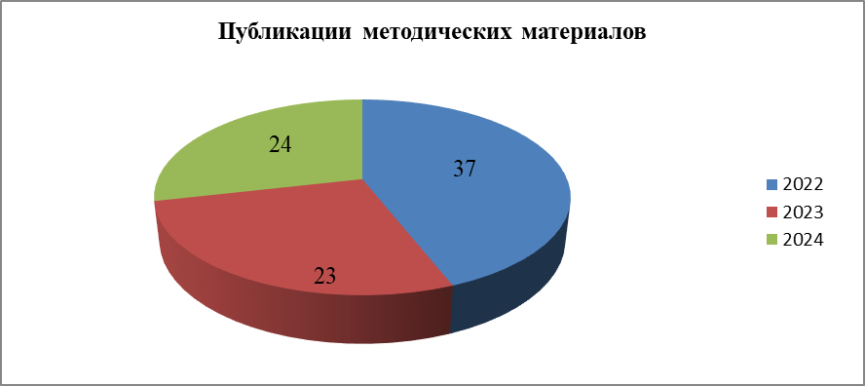
3.4 Методическая работа
Методическую работу, в соответствии с Планом работы школы, осуществляют 3 методических отдела: хореографический, концертмейстерский, музыкально-теоретический.
Проведено 11 методических заседаний. Заслушано 13 докладов, разработано 12 методических материалов.
Количество публикаций в 2024 году – 24 единицы, общее количество публикаций за 2022-2024 гг. - 84 единицы.

Slide 18
4. Результаты деятельности учреждения, качество образования

Slide 19
4.1 Успеваемость и качество знаний обучающихся
Мониторинг промежуточной аттестации обучающихся:
Успеваемость – 100 %, степень обученности – 75 %, качество знаний – 88 %, средний балл – 4,3.
Мониторинг итоговой аттестации выпускников:
1. ДПОП «Хореографическое творчество»
Успеваемость – 100 %, степень обученности – 83 %, качество знаний – 82 %, средний балл - 4,49.
2. ДОРП «Основы хореографического искусства»
Успеваемость - 100 %, степень обученности – 100 %, качество знаний - 100 %, средний балл - 5,0.

Slide 20
4.2 Информация о выпускниках МБУ ДО ДХШ им. М.М. Плисецкой, поступивших в ССУЗ/ВУЗ в 2024 году
Наименование учебного заведения | Количество учащихся
ГАПОУ «Колледж технического и художественного образования» г. Тольятти | 1 человек
Ежегодно, наиболее одарённые учащиеся, не завершив обучение по дополнительным образовательным программам школы, поступают в профессиональные учебные заведения страны.
Наименование учебного заведения | Количество учащихся
ФГ БОУ ВПО «Академия Русского балета имени А.Я. Вагановой» | 1 человек
СПб ГБПОУ «Академия танца Бориса Эйфмана» | 1 человек

Slide 21
4.3 Участие обучающихся в фестивалях, конкурсах различных статусов
Уровень конкурсов-фестивалей | Количество конкурсов-фестивалей | Количество победителей и призеров
Муниципальный уровень | 6 | 37
Региональный уровень | 6 | 56
Межрегиональный уровень | 2 | 22
Всероссийский уровень | 9 | 20
Международный уровень | 10 | 24
Итого: | 33 | 159
Награды
Гран-при | 6
Диплом лауреата I степени | 132
Диплом лауреата II степени | 45
Диплом лауреата III степени | 19
Диплом I степени | 3
Грамота | 3
Итого: | 217

Slide 22
4.4 Воспитательная работа
Наиболее значимые воспитательные мероприятия и проекты:
1. Участие в акции «Семейное дерево знаний» (посадка дерева на территории школы).
2. Оформление стенда «Бессмертный полк» памяти героев Великой отечественной войны в рамках празднования Дня Победы в Великой Отечественной войне 1941–1945 гг., беседы с учащимися о подвиге предков в победе над фашизмом.
3. Проведение тематических уроков с учащимися подготовительного отделения, посвященных празднованию Дня Победы в Великой Отечественной войне 1941–1945 гг. Разучивание с дошкольниками тематических стихотворений, песен к празднику Победы.
4. Посещение мемориального комплекса Мамаев курган, музея-панорамы «Сталинградская битва», Аллеи Героев, Вечного Огня в городе-герое Волгоград, участие в культурной программе в рамках празднования Дня Победы в Великой Отечественной войне 1941–1945 гг.
5. Тематические лекции в Школьном музее «Ave, Майя».
6. Тематические внутришкольные концерты.
7. Мероприятия, проводимые в библиотеке школы (викторины, квесты, лекции и беседы).

Slide 23
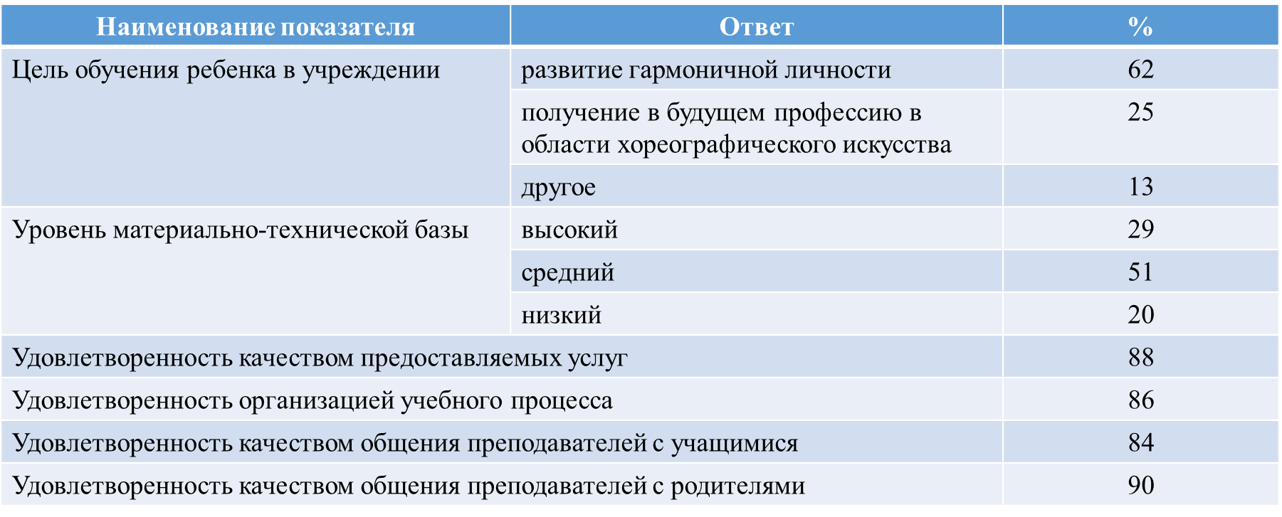
4.5 Удовлетворенность качеством образования
В период с 02.12.2024 по 26.12.2024 было проведено анкетирование родителей, приняло участие 92 человека (30 % от общего числа родителей).
Цель: определение уровня удовлетворенности качеством образовательных услуг.

Slide 24
Удовлетворенность качеством образования
Наименование показателя | Ответ | %
Уровень информированности о деятельности школы | высокий | 59
 | средний | 36
 | низкий | 2
Просмотр сайта / социальной сети ВКонтакте | да | 72
 | нет | 28
Посещение школьных концертов | да | 91
 | нет | 9
Уровень подготовки проводимых мероприятий | высокий | 86
 | средний | 13
Планируют продолжать обучение своего ребенка в МБУ ДО ДХШ им. М.М. Плисецкой | да | 87
 | нет | 2
 | затрудняются ответить | 11
Оставили свой отзыв и пожелания | да | 33
 | нет | 67

Slide 25
Удовлетворенность качеством образования
Поступившие предложения от родителей:
постройка нового здания для школы;
зданию, где располагается в настоящее время хореографическая школа, требуется капитальный/косметический ремонт, благоустройство территории;
привлечение спонсоров;
организация буфета (вендингового аппарата);
организация парковки для автомобилей родителей.
Выводы:
1. Высокий уровень удовлетворенности качеством образовательных услуг, комфортности обучения в школе.
2. Сформировано доверие учащихся и их родителей к преподавателям, к уровню преподавания.
3. Необходимо больше внимания уделять состоянию материально-технической базы школы, качеству информации о школе, привлекать внимание родителей к социальным сетям, сайту школы.

Slide 26
5. Социальная активность и внешние связи учреждения

Slide 27
5.1 Участие обучающихся в концертной деятельности, образовательных и социальных проектах
В 2024 году обучающиеся приняли участие:
213 чел. – в 34 массовых мероприятиях различного уровня, в т.ч. в 12 концертах, организованных хореографической школой (3 концерта – на муниципальном уровне, 9 – внутришкольные концерты).
3 чел. - в проектной деятельности - I школьной учебно-практической конференции.
39 чел. - в 3 мероприятиях муниципального и регионального уровней, из них:
23 чел. – в Городском проекте «Фестиваль в кубе», Парковый комплекс истории техники им. К.Г. Сахарова г.о. Тольятти;
15 чел. – в Гала-концерте Областного Пушкинского фестиваля детского и юношеского творчества «Руслан и Людмила»;
1 чел. - в Специализированной профильной смене «Народно-сценический танец – 7, 8», Самарский региональный центр для одаренных детей «Вега».

Slide 28
5.1 Участие обучающихся в концертной деятельности, образовательных и социальных проектах
- Праздничный концерт «Рождественские встречи» в д/с № 171 «Крепыш»;
- Концерт в МАУ «КЦ «Автоград», посвященный 50-летию со дня основания Народного литературного театра им. А.С. Пушкина;
- Мероприятие в Детской библиотеке № 8 им. В.В. Бианки «Изящная фея русского балета», посвященное 85-летию великой советской и российской балерины Е.С. Максимовой, в рамках проекта «Мир искусства – детям»;
- Праздничный концерт в МБОУДО ДДЮТ, приуроченный к 5-летию Тольяттинской епархии Русской Православной Церкви;
- Городской концерт «Весеннее настроение» в рамках Дня открытых дверей д/с № 198 «Вишенка»;
- Концерт, посвященный Дню знаний в ГАПОУ СО «Тольяттинский машиностроительный колледж»;
- Гала-концерт в МБОУДО ДДЮТ патриотического фестиваля «Душа родной земли»;
- Церемония награждения по итогам VIII Фестиваля молодёжной журналистики и детско- юношеского телевизионного творчества «Свой взгляд». ТК «Лада- Медиа»;
- Праздничный концерт, посвященный Всероссийскому Дню матери, в МБУК «Межпоселенческий дом культуры» м.р. Ставропольский;
- Торжественная церемония награждения по итогам Городской акции общественного признания «Наши люди-2024» в МАУ «КЦ «Автоград»;
- Городской Фестиваль дружбы народов Поволжья в МБУ «Школа № 32»;
- Торжественное открытие ДК в с. Васильевка «Искусству вновь откроем двери».

Slide 29
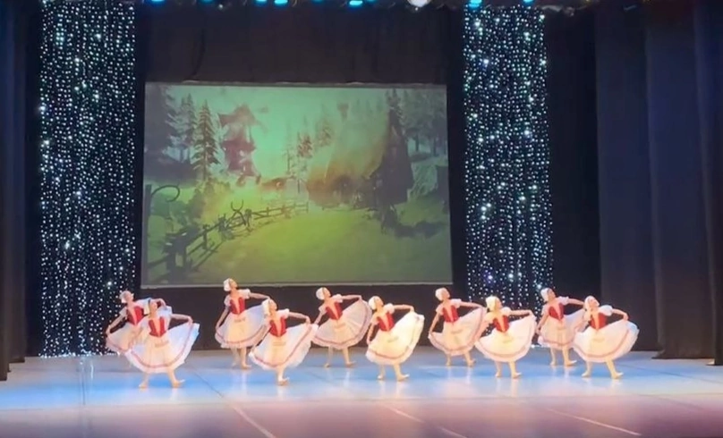
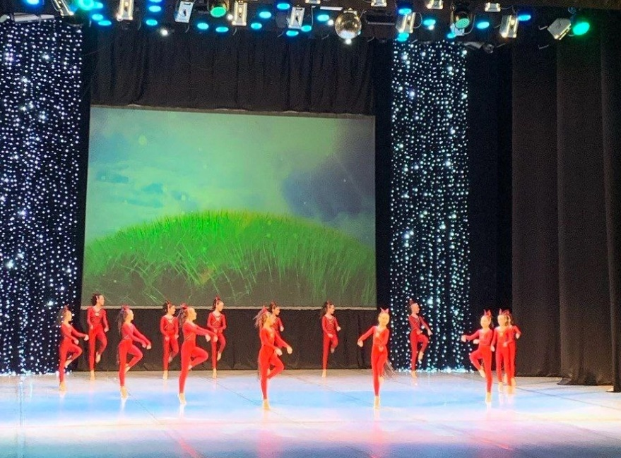
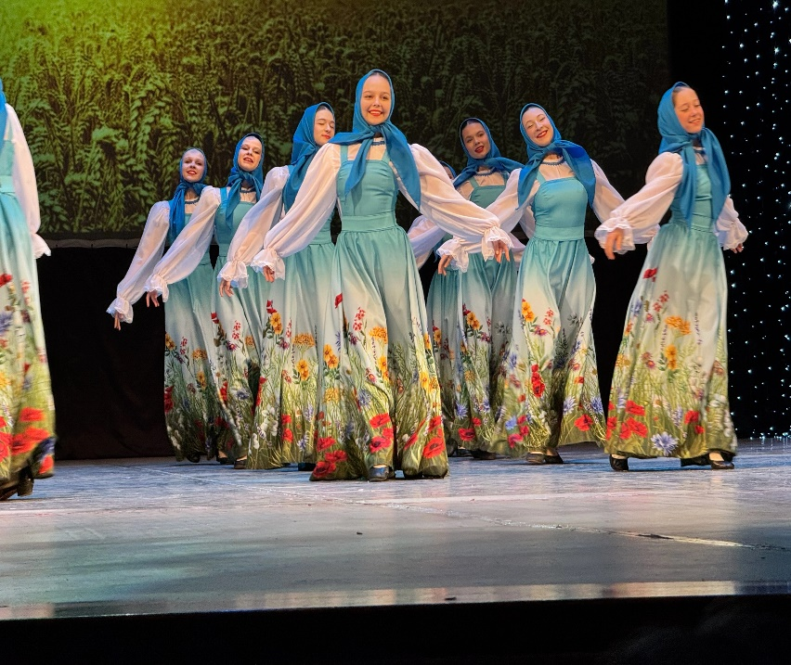
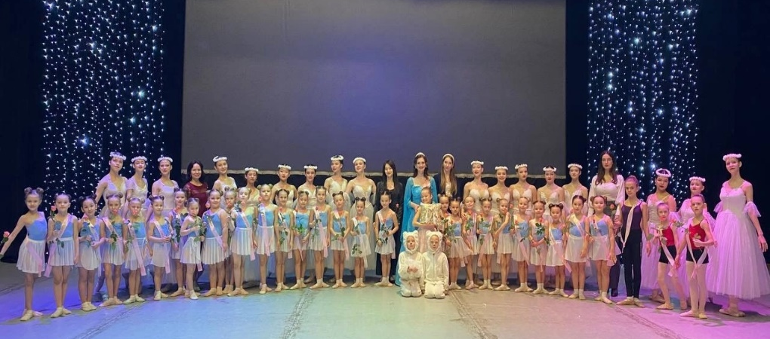
Участие обучающихся в концертной деятельности, образовательных и социальных проектах
В 2024 году Детская хореографическая школа имени М.М. Плисецкой отметила свой 25-летний юбилей. 18 мая на большой сцене МАУ «КЦ «Автоград» прошёл концерт школы «Следуй за мечтой». Этот вечер был по-настоящему волшебным и незабываемым, напоминая всем присутствующим о важности искусства и творчества. Празднование юбилея хореографической школы стало ярким культурным событием города Тольятти.

Slide 30
5.2 Социальные партнеры
д/с № 171 «Крепыш»
МБУ «Школа
№ 34»
Детская библиотека
№ 8 им. В.В. Бианки
д/с № 198 «Вишенка»
МБУ «Школа
№ 32»
МБУК «Межпоселенческий дом культуры» м.р. Ставропольский
ГАПОУ СО «Тольяттинский машиностроительный колледж»
Учредители Пушкинского Фестиваля Детского и юношеского творчества «Руслан и Людмила»: АНО «Культурно-развивающий центр «НООСФЕРА», Тольяттинское отделение ВТОО «Союз художников России».

Slide 31
5.2 Социальные партнеры
С целью решения задач по повышению качества подготовки квалифицированных специалистов среднего звена в области культуры и искусства заключены договоры сотрудничества между ГАПОУ «Колледж технического и художественного образования» г. Тольятти, ГБПОУ СО «Тольяттинский колледж искусств им. Р. К. Щедрина» и МБУ ДО ДХШ им. М.М. Плисецкой.
На базе хореографической школы студенты проходят практику и дуальное обучение по специальности СПО 51.02.01 Народное художественное творчество (хореографическое творчество)

Slide 32
6. Материально-техническое оснащение учреждения

Slide 33
Учреждение размещается в 2-х этажном здании общей площадью 2424,8 м².
Классы для занятий хореографическими дисциплинами – 10.
Классы для занятий теоретическими дисциплинами – 1.
Репетиционный зал – 1.
Костюмерная: 780 комплектов костюмов, 111 единиц реквизита, 40 единиц декораций.
Библиотека: 2075 экземпляров учебной, художественной, справочной литературы, периодические издания.
Школьный музей, посвящённый великой балерине Майе Михайловне Плисецкой. В музее хранятся сценические костюмы балерины, репетиционная одежда, несколько пар пуантов с личной подписью Майи Плисецкой, веера, предметы декоративной косметики, личные вещи, платье, 25-метровый шарф и сандалии, в которых Майя Михайловна исполняла партию Айседоры Дункан из балета «Айседора».
В настоящее время материально-техническое состояние учреждения -удовлетворительное.

Slide 34
Техника и оборудование:
Наименование | Количество, ед.
Пианино | 17
Баян | 1
Магнитола | 7
Музыкальный центр | 7
Портативная беспроводная колонка | 3
DVD-проигрыватель | 1
Телевизор | 3
Видеокамера | 1
Ноутбук | 4
Персональный компьютер | 12
МФУ | 5
Принтер | 5

Slide 35
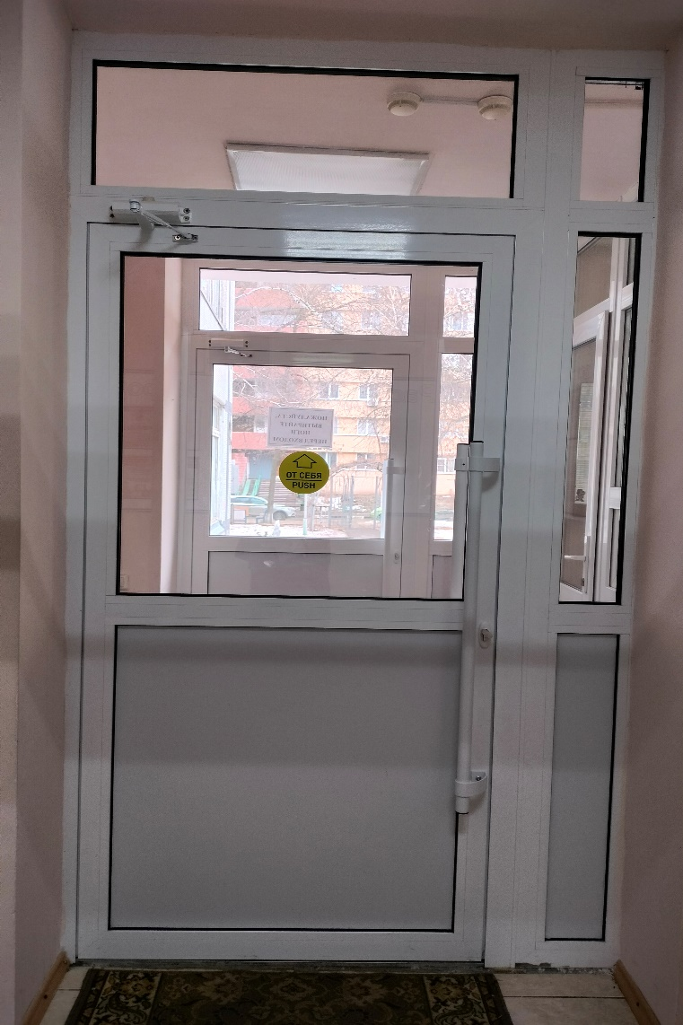
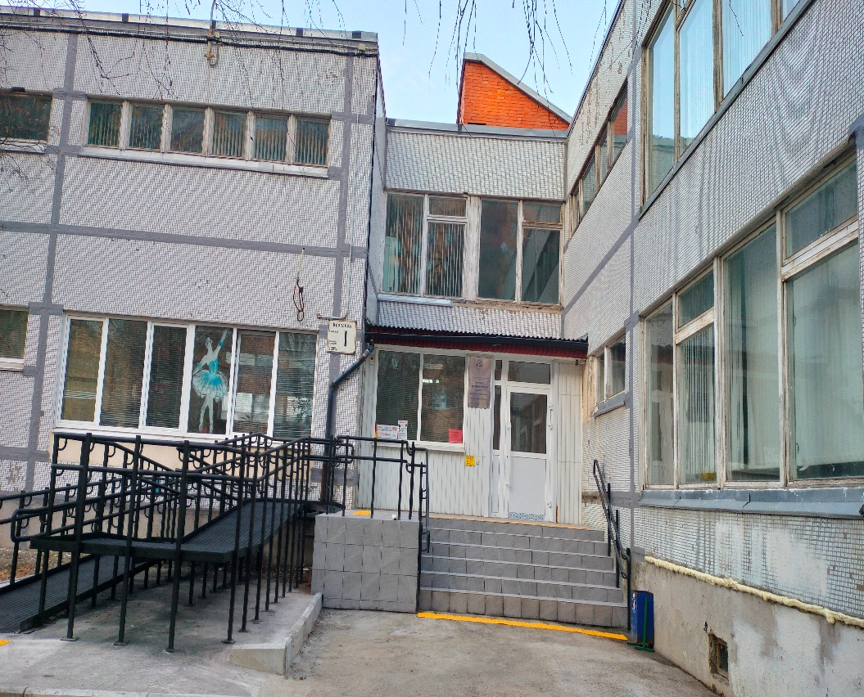
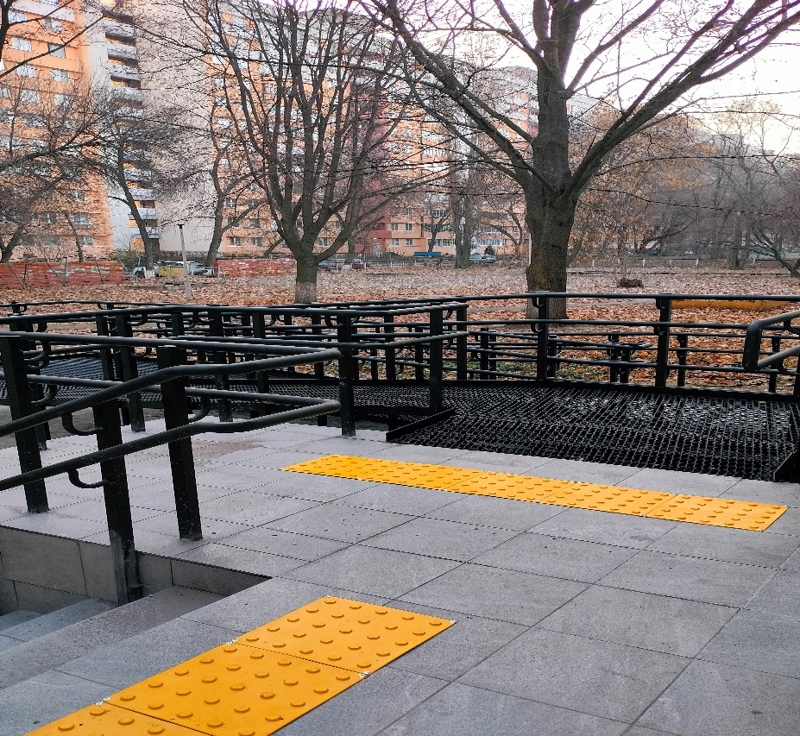
В 2024 году в МБУ ДО ДХШ им. М.М. Плисецкой
проведены следующие виды работ:
1. Выполнение работ по ремонту наружных панельных швов.
2. Монтаж и установка входного узла для маломобильных групп населения (пандус).

Slide 36
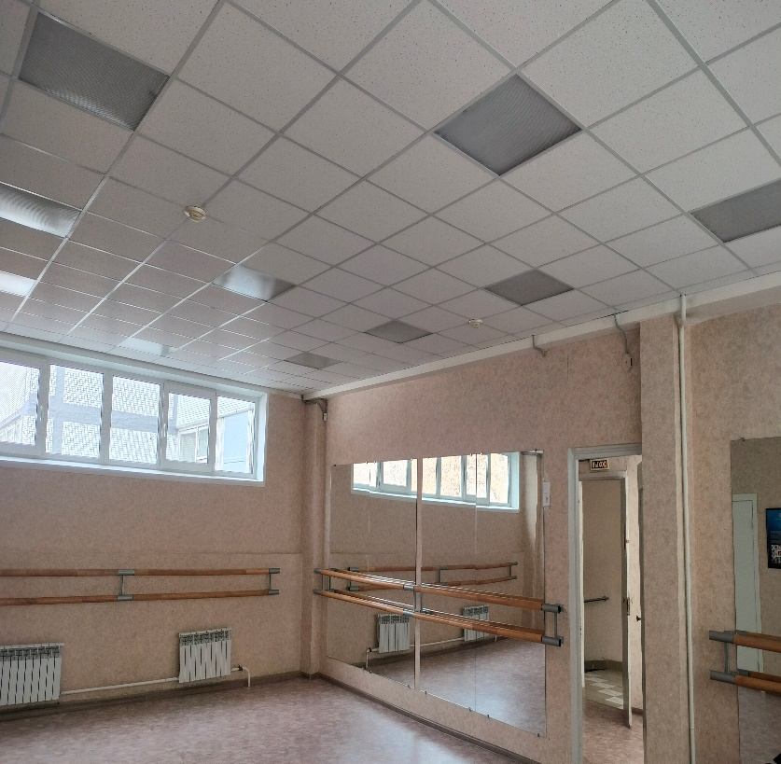
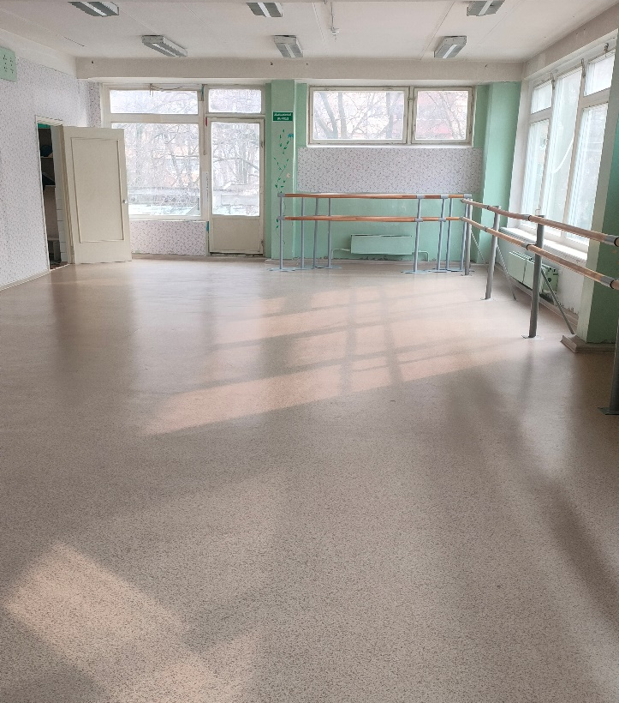
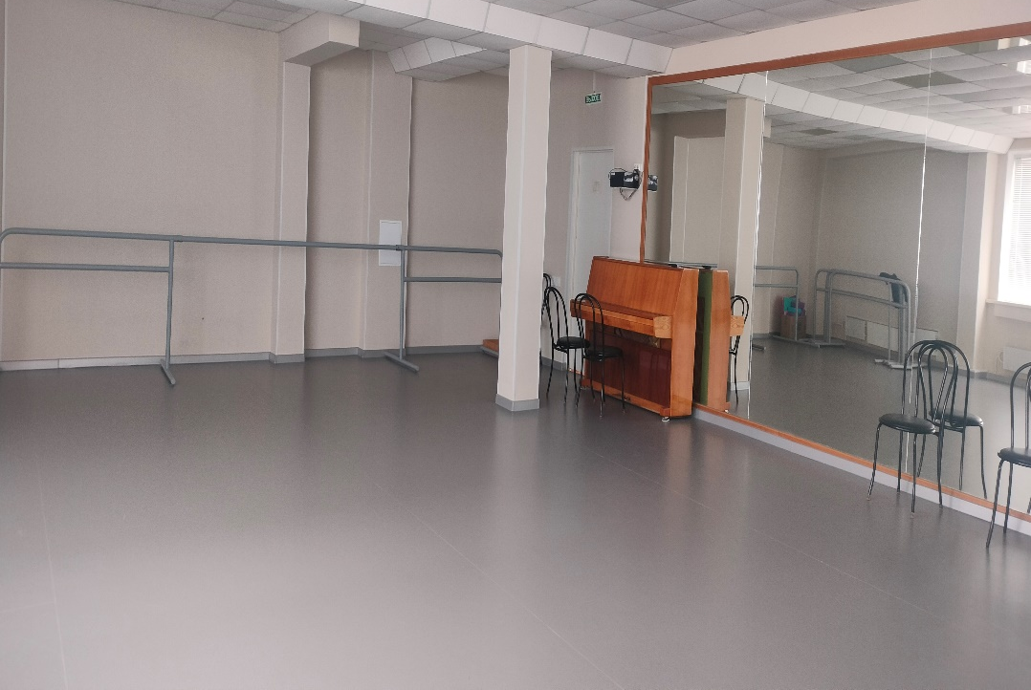
3. Текущий ремонт системы электроосвещения с заменой светильников.
4. Текущий ремонт репетиционного зала.
5. Ремонтные работы по замене покрытия пола в хореографическом классе и раздевалке.

Slide 37
7. Финансово-экономическая деятельность

Slide 38
7.1 Платные образовательные услуги
Наименование показателя | 2023 год, тыс. руб. ПЛАН/ФАКТ | 2024 год, тыс. руб. ПЛАН/ФАКТ
Доходы | 4914,0/3985,1 | 5134,0/4410,4
Расходы | 4930,3/3862,1 | 5273,3/4517,1
План доходов от платных услуг составил 5134,0 тыс. руб., а факт составил 4410,4 тыс. руб. Исполнение - 85,9 %. Причины невыполнения плана ФХД в разрезе видов доходов следующие:
1. Недостаточное количество зачисленных учащихся на платные образовательные услуги с 01.01.2024 по 31.12.2024.
2. Массовые заболевания детей в период обострения сезонных заболеваний.
План расходов от платных услуг - 5273,3 тыс. руб., факт составил 4517,1 тыс. руб. Исполнение 85,7 %.

Slide 39
7.2 Использование средств от приносящей доход деятельности
Наименование | Сумма
Укрепление материально-технической базы учреждения | 51,8 тыс. руб.
Фонд оплаты труда | 3376,0 тыс. руб.
Содержание здания, ремонтные работы | 450,0 тыс. руб.
Коммунальные услуги | 124,5 тыс. руб.
Услуги связи | 20,7 тыс. руб.

Slide 40
7.3 Направления использования бюджетных средств
Наименование программы | Сумма
Муниципальная программа «Культура Тольятти 2024-2028 гг.»:
субсидии на выполнение муниципального задания | 25431,2 тыс. руб.
субсидия на капитальный, текущий ремонт учреждений культуры | 3174,5 тыс. руб.
субсидия на мероприятие по созданию условий доступности объектов для инвалидов и маломобильных групп населения | 1087,2 тыс. руб.
субсидия на обеспечение антитеррористической защищенности и безопасных условий пребывания в МУ | 113,8 тыс. руб.
субсидия на обеспечение укрепления материально-технической базы учреждений в соответствии с современными требованиями | 44,0 тыс. руб.
поступления от приносящей доход и иной деятельности | 4410,4 тыс. руб.
Итого | 34261,1 тыс. руб.

Slide 41
7.4 Благотворительность
В 2024 году на безвозмездной основе от физических лиц на сумму 156,5 тыс. руб. получены:
- жалюзи горизонтальные алюминиевые;
- жалюзи вертикальные;
- стойка металлическая для костюмерной;
- лазерный принтер Pantum;
- 2 сетевых фильтра;
- тепловентилятор;
- 5 стеклянных белых витрин;
- 4 тумбы;
- 4 одностворчатых и 4 двустворчатых шкафа;
- 10 письменных столов;
- 5 офисных кресел;
- снегоуборщик аккумуляторный.

Slide 42
Заключение
1. Структура МБУ ДО ДХШ им. М.М. Плисецкой и система управления достаточны и эффективны для обеспечения выполнения функций учреждения в сфере дополнительного образования.
2. В 2024 году реализовывалось 14 образовательных программ.
3. Образовательная деятельность соответствует реализуемым ФГТ.
4. В отчетном периоде сохранился контингент, утвержденный муниципальным заданием.
5. Обеспечивается функционирование внутренней системы оценки качества образования.
6. Результаты итоговой аттестации выпускников соответствуют требованиям образовательных программ в области хореографического искусства.
7. Творческая деятельность успешно осуществляется и соответствует приоритетным направлениям деятельности и программе развития учреждения.
8. Образовательный процесс в школе осуществляет квалифицированный коллектив преподавателей и концертмейстеров. Проведена работа по публикации методических материалов, разработанных педагогическими работниками учреждения.
9. Актуальной задачей поддержания качества кадрового обеспечения образовательной деятельности является организация планомерного повышения квалификации педагогических работников.
10. Актуальными направлениями дальнейшей работы являются обновление библиотечного фонда с учетом сроков издания учебной литературы, создание электронной библиотеки, оцифровка библиотечного фонда.
11. Техническое и санитарно-гигиеническое состояние учреждения соответствует требованиям законодательства Российской Федерации. Имеющаяся материально-техническая база обеспечивает условия реализации образовательных программ.

Slide 43
Планируемые проекты, программы на 2025 год:
Организация практической подготовки обучающихся в рамках практико- ориентированного (дуального) обучения для студентов ГАПОУ КТиХО, ГБПОУ «Тольяттинский музыкальный колледж им. Р.К. Щедрина» (в течение 2025 г.);
Проведение в школьном музее «AVE Майя» и библиотеке тематических мероприятий на основе календаря знаменательных дат и событий (в течение 2025 г.);
Проведение выставки рисунков, посвященной Международному Дню танца «Волшебный мир танца» (29 апреля 2025 г.);
Проведение II школьной учебно-практической конференции «Творчество. Развитие. Опыт» (26 марта 2025 г.);
Участие в акции «Семейное дерево знаний» (1 сентября 2025 г.);
Проведение мероприятий в рамках реализации межведомственного проекта «Мир искусства детям» (в течение 2025 г.).

Slide 44
Планируемые концерты:
1. Концерт школы, посвященный Дню защитника Отечества «О Родине, о подвигах, о славе!»
(20 февраля 2025 г.);
2. Концерт школы, посвященный Международному Женскому Дню «Пусть всегда будет МАМА!» в рамках десятилетия многодетной семьи в Самарской области (6 марта 2025 г.);
3. Концерт Образцового хореографического ансамбля «Майя», посвященный Международному Дню танца «Танец и грация» (29 апреля 2025 г.);
4. Отчетный концерт школы «Сияй в веках Великая Победа!», посвященный 80-й годовщине Победы в Великой Отечественной войне (16 мая 2025 г.);
5. Отчетный концерт школы «Удивительный мир танца» (28 мая 2025 г.);
6. Праздничный концерт школы «Мы вместе!» в рамках в акции «Семейное дерево» (30 мая 2025 г.);
7. Праздничный концерт школы «Первый раз – в первый класс!» (1 сентября 2025 г.);
8. Концерт школы, посвященный Дню учителя «И мастерство, и вдохновенье…» (3 октября 2025 г.);
9. Отчетный концерт школы, посвященный 100-летию со дня рождения Майи Плисецкой «Легенда русского балета» (19 ноября 2025 г.);
10. Праздничный концерт школы «Встречаем Новый год!» (19 декабря 2025 г.).

Slide 45
Планируемые конкурсы профессионального мастерства, курсы повышения квалификации
1. XXXII Всероссийский конкурс профессионального мастерства в сфере художественного образования «Волжский проспект» (с международным участием), г. Самара (март 2025 г.);
2. VI муниципальный конкурс профессионального мастерства работников культуры «Пусть живет родник талантов» (декабрь 2025 г.);
3. VII Тольяттинский (открытый) конкурс преподавателей, концертмейстеров и методистов художественного образования «Сердце искусству» (декабрь 2025 г.).
4. Прохождение педагогическими работниками курсов повышения квалификации в рамках государственной программы «Развитие культуры».

Slide 46
Планируемые конкурсы хореографического искусства
1. Школьный (учрежденческий) этап конкурса хореографического искусства «Сказки весны» в рамках Большого Всероссийского фестиваля детского и юношеского творчества, в том числе для детей с ограниченными возможностями здоровья (февраль 2025 г.);
2. XII Открытый областной конкурс хореографического искусства «Танцующий город» (19 февраля 2025 г.);
3. Муниципальный этап областного конкурса хореографического искусства «Сказки весны» в рамках Большого Всероссийского фестиваля, в том числе для детей с ограниченными возможностями здоровья (4 марта 2025 г.);
4. XXXII межрегиональный конкурс хореографического искусства имени заслуженного деятеля искусств РСФСР Н.В. Даниловой «Волжский дивертисмент» (12 марта 2025 г.);
5. VIII Городской Фестиваль-конкурс «Счастье», посвящённый Году защитника Отечества, 80-летию Победы в Великой Отечественной Войне (12 марта 2025 г.);
6. Областной смотр-конкурс концертных программ творческих художественных коллективов «Мы - лучшие!» (март 2025 г.);
7. X Губернский фестиваль самодеятельного народного творчества «Рожденные в сердце России» (23 марта 2025 г.);

Slide 47
Планируемые конкурсы хореографического искусства
8. Областной этап конкурса хореографического искусства «Сказки весны» в рамках Большого Всероссийского фестиваля детского и юношеского творчества, в том числе для детей с ограниченными возможностями здоровья (27 марта 2025 г.);
9. X Всероссийский конкурс-фестиваль хореографического искусства «PROдвижение» (29 марта 2025 г.);
10. XV Областной фестиваль детского и юношеского творчества «Пасхальная капель» (апрель 2025 г.);
11. Городской (открытый) конкурс детско-юношеского творчества «Весенние дебюты – 2025» (апрель 2025 г.);
12. Международный конкурс «ГАРМОНИЯ КУЛЬТУР», г. Казань (8–10 апреля 2025 г.);
13. VI Международный фестиваль-конкурс детских, юношеских, молодежных, взрослых творческих коллективов и исполнителей «СТАР-ПРЕМИУМ», г. Кинель (6–13 апреля 2025 г.);
14. VI Всероссийский патриотический конкурс-фестиваль «Алая лента» в рамках творческого сезона конкурсов-фестивалей «Фестивальная Лига» (17 мая 2025 г.);
15. Международный фестиваль-конкурс «Синяя Роза» (18 мая 2025 г.);
16. Фестивальный проект «Волжские сезоны», г. Самара (октябрь 2025 г.);
17. Конкурс хореографического творчества «Рождественские звездочки» в рамках XVII международного творческо-образовательного фестиваля «Русские сезоны» (декабрь 2025 г.).

Slide 48
Планы на 2025 год:
1. Пошив сценических костюмов.
2. Мероприятия в рамках МП «Культура Тольятти на 2024–2028 годы»:
2.1 Разработка проектно-сметной документации на ремонт автоматической пожарной сигнализации и системы оповещения и управления эвакуацией;
2.2 Текущий ремонт системы электроосвещения с заменой светильников в хореографическом классе;
2.3 Ремонтные работы по замене покрытия пола в хореографическом классе и раздевалке.

Slide 49
Спасибо за внимание!

